Slide 1

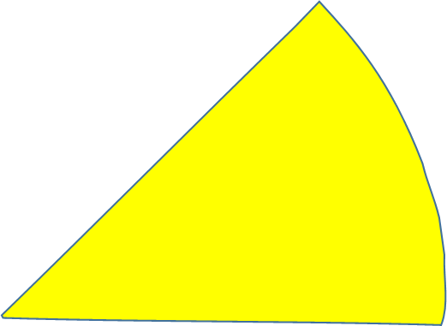





Trò chơi: Vòng quay kỳ diệu
6
1
Phần thưởng
2
5
3
4
Mất lượt
Quay

Slide 2
CÁCH CHƠI, LUẬT CHƠI
Trên màn hình máy tính là 1 vòng quay có các ô số từ 1 đến 6, ô mặt cười và ô mặt mếu. Nhiệm vụ của các con là kích chuột vào hình chữ nhật màu hồng để vòng quay “quay” và kích chuột vào hình mũi tên để vòng quay “dừng”. Khi vòng quay dừng ở ô số nào thì các con sẽ kích chuột ô số tương ứng bên cạnh để nghe câu hỏi và kích chuột để chọn đáp án đúng. Sau đó kích chuột vào mũi tên màu xanh bên dưới màn hình để tiếp tục trò chơi. Nếu quay vào ô mặt cười chúng mình sẽ kích chuột vào hình ảnh hộp quà để nhận quà. Nếu quay vào ô mặt mếu, các con sẽ mất lượt chơi và phải nhường cho bạn khác.
6
1
Phần thưởng
2
5
3
4
Mất lượt
Quay
Kết thúc
Chơi tiếp

Slide 3



6
1
1
2
Phần thưởng
2
3
4
5
6
5
3
4
Mất lượt
Quay

Slide 4
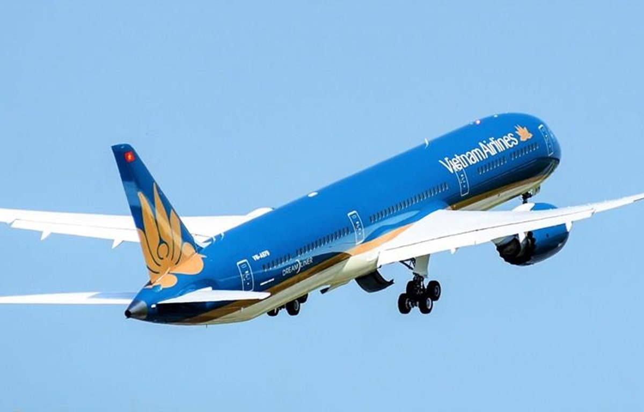
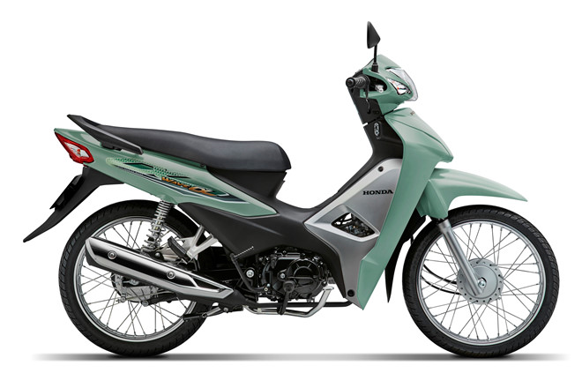



Câu 1: Đâu là PTGT đường thủy?
A: Máy bay
B: Xe máy
C: Thuyền buồm
Kết thúc
Chơi tiếp

Slide 5

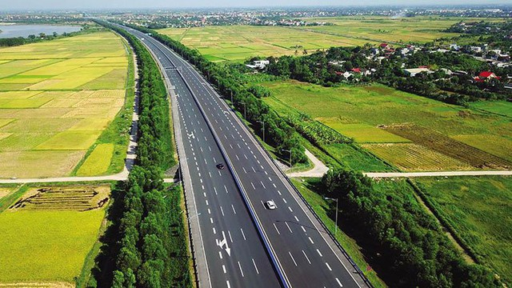
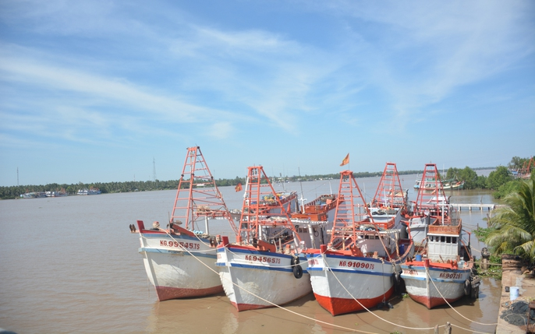
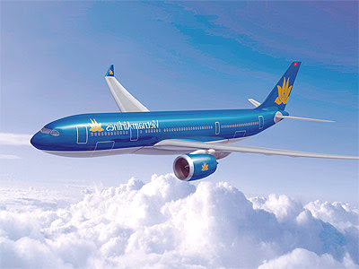
Câu 2: Biển báo cấm sau đây là của loại đường giao thông nào?
A: Đường bộ
B: Đường thủy
C: Đường hàng không
Kết thúc
Chơi tiếp

Slide 6
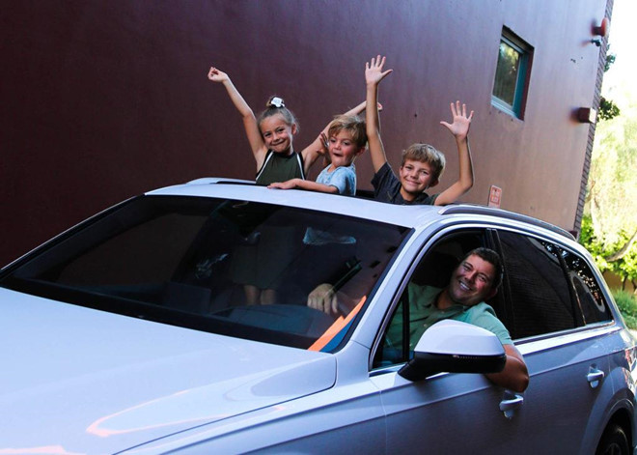
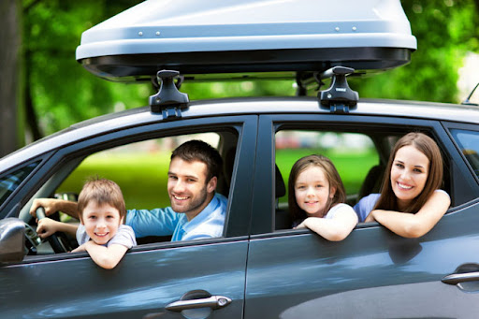
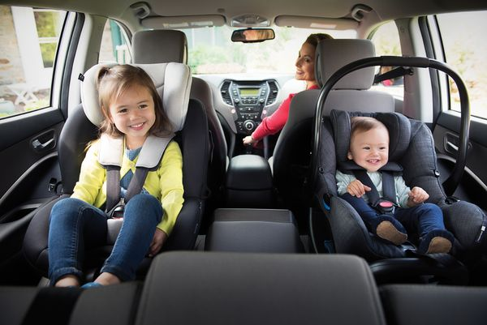
Câu 3: Khi ngồi trên xe ô tô các bé làm gì để đảm bảo an toàn?
A: Đứng lên hò hét
B: Thò đầu ra cửa sổ
C: Ngồi ngay ngắn, thắt dây an toàn
Kết thúc
Chơi tiếp

Slide 7

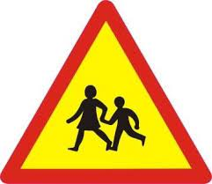
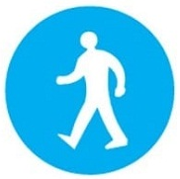


Câu 4: Đâu là biển cấm người đi bộ?
Biển 1
Biển 2
Biển 3
Kết thúc
Chơi tiếp

Slide 8
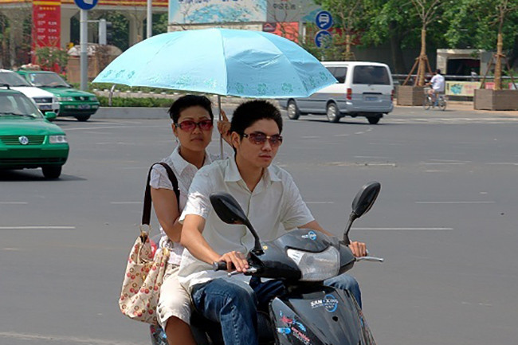
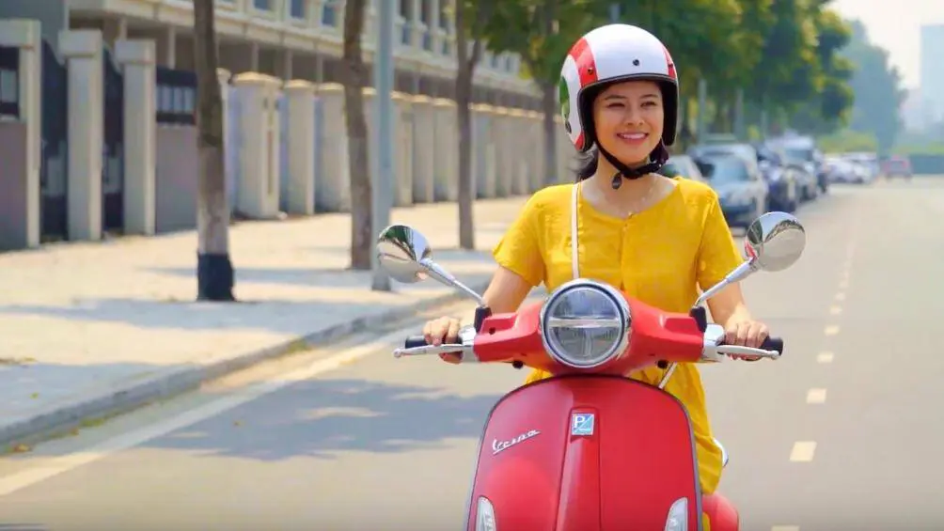
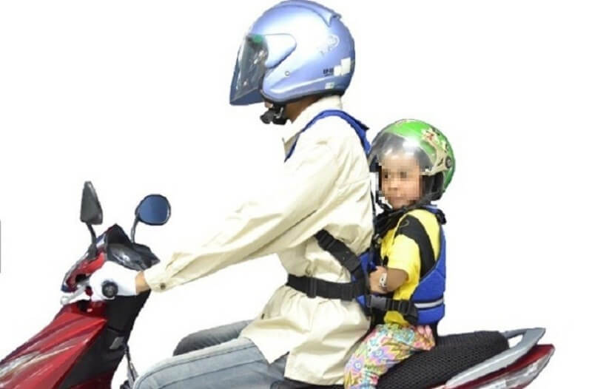
Câu 5: Hình ảnh nào không đúng khi đi xe máy?
A: Không đội mũ bảo hiểm và che ô
B: Đi xe máy và đội mũ bảo hiểm
C: Chở 1 người và đội mũ bảo hiểm
Kết thúc
Chơi tiếp

Slide 9
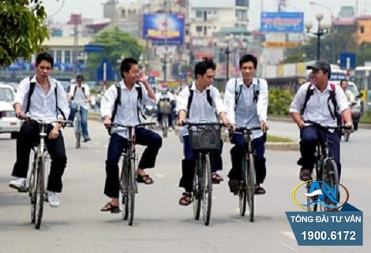
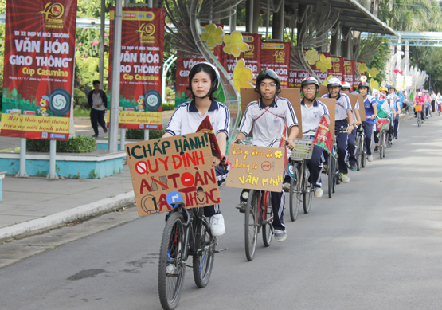
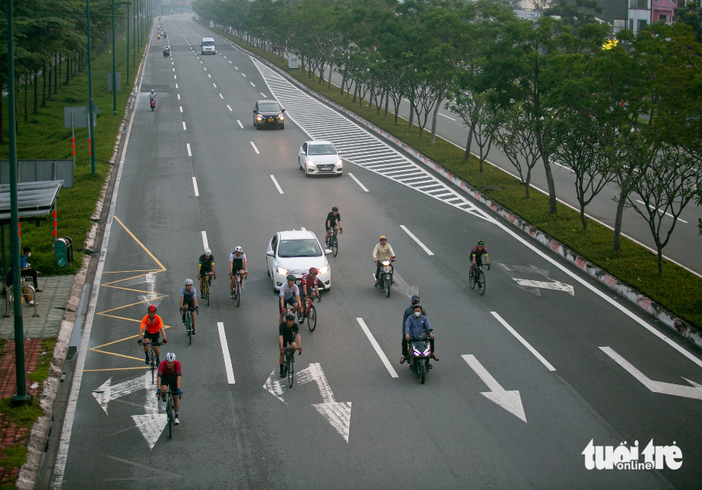
Câu 6: Khi tham gia giao thông bằng xe đạp, hành vi nào dưới đây là đúng?
A: Đi dàn hàng ngang
B: Đi sát lề đường bên phải
C: Đi vào làn đường
dành cho ô tô
Kết thúc
Chơi tiếp

Slide 10



Kết thúc
Chơi tiếp

Slide 11
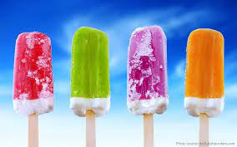

Kết thúc
Chơi tiếp

Slide 12
Xin chào và hẹn gặp lại!

